Slide 1
Mavzu: Jaloliddin Rumiy va Maks Shelerning inson tabiatiga oid qarashlarini tahlil etish
Reja:
J. Rumiy hayoti va inson tabiatiga oid qarashlari
M. Shelerning hayoti va inson tabiatiga oid qarashlari

Slide 2
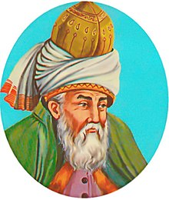
Jaloliddin Rumiy yoki Mavlono Rumiy
(30-sentabr 1207, Balx, Afgʻoniston —
17-dekabr 1273, Ko`niya, Turkiya) nomi bilan mashhur boʻlgan zot. Dunyoning ulugʻ donishmandlaridan biri, benazir shoir va betakror bir mutafakkir, valiy insondir.
Jaloliddin Rumiy hozirgi Tojikistonning Vaxsh shahri (Xorazmshohlar mamlakati)da, sultonal ulamo laqabini olgan ulugʻ shayx Muhammad Balovaddin Valad xonadonida dunyoga kelgan. Balovaddin Valad Muhammad Xorazmshoh bilan kelisholmay, oilasi, muridlarini olib, Balxdan chiqib ketadi. U Makka safaridan soʻng, Iroqu Ajam shaharlarini kezib, axiyri Turkiyaning Koʻniya (Konya) shahrida qoʻnim topadi. Saljuq sultonlari tarafidan izzat-ikrom bilan qabul qilingan Balovaddin Valad shu yerda muqim boʻlib qoladi. Bu orada moʻgʻul bosqini boshlanib, Movarounnahr va Xuroson oʻt ichida qoladi, Balxning toʻrt yuz ulamosi qatl qilinadi.
Jaloliddin ota yurtiga qaytib kelmadi va oʻzini anatoliyalik hisoblab, Rumiy degan taxallus oldi.

Slide 3
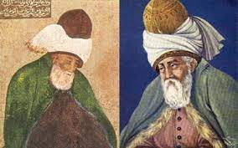
Ilmiy doiralarda uni goh Kant, goh Spinoza, goh Hegel kabi faylasuflar bilan qiyoslaydilar. Ammo Mavlono Rumiy hech kimga oʻxshamaydi. U muazzam Sharq tafakkurining moʻjizali bir haykalidirkim, unda tasavvuf taraqqiyoti ham, ilmu hikmat va falsafa ham, sheʼriyat va maʼnaviyat ham birlashib, oliy koʻrinishda namoyon boʻladi.
Jaloliddin Rumiy oʻzidan keyingi Sharq sheʼriyati, fikriy va maʼnaviy taraqqiyotiga ulkan taʼsir oʻtkazgan ijodkordir. Alisher Navoiy uni ilohiy ishq kuychisi, buyuklikning koʻz ilgʻamas choʻqqisi deb sharaflaydi. Mavlono Jaloliddin Rumiyning ilmiy va adabiy merosi gʻoyat katta . Gʻazal, masnaviy va ruboiylarni oʻz ichiga oladigan „Devoni kabir“ („Ulugʻ devon“)da uch mingdan ortiq sheʼr bor.

Slide 4
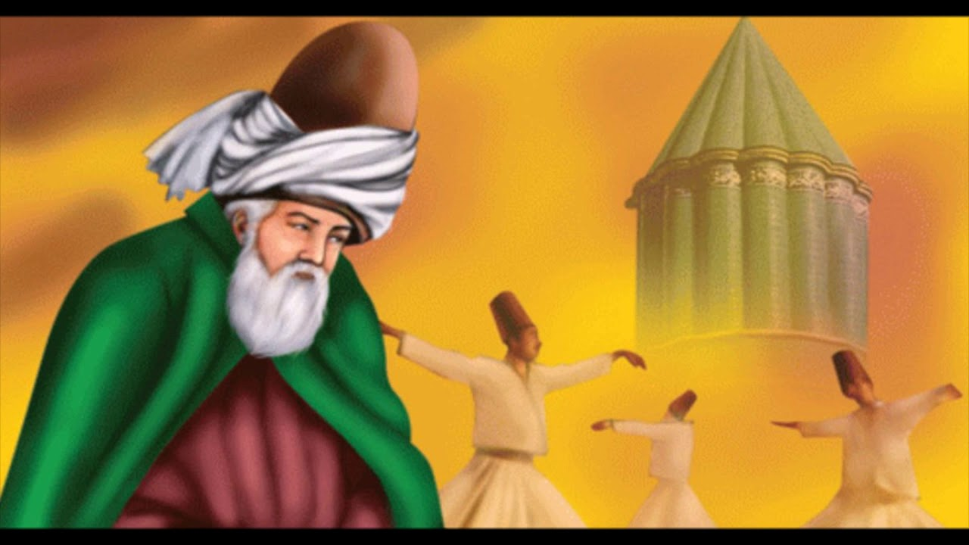
Falsafiy-soʻfiyona mushohadalar, ruhiyat dialektikasini kashf etib, inson aqlini lol qoldiradigan teranlik bilan yozilgan „Masnaviy-maʼnaviy“ ham bir necha ming baytdan iborat. Bundan tashqari, „Maktubot“, „Fihi mo fihiy“ („Ichindagi ichindadir“) nomli asarlari ham mavjud.
Rumiyning asarlari asosan fors tilida yozilgan, ammo baʼzida sheʼr yozishda u turk, arab va yunon tillaridan ham foydalangan. Uning Konyada yozilgan „Masnaviy maʼnaviy“ asari fors tilidagi eng buyuk asarlardan biri hisoblanadi. Uning asarlari bugungi kunda buyuk Eronda va fors tilida soʻzlashadigan dunyoda asl tilda keng oʻqiladi. Uning asarlari tarjimalari, ayniqsa Turkiya, Ozarbayjon, AQSh va Janubiy Osiyoda juda mashhur. Uning sheʼriyati nafaqat fors adabiyotiga, balki Usmonli turk, Chagatay, urdu va pashtu adabiy anʼanalariga ham taʼsir koʻrsatdi.

Slide 5
Komil inson muammosi insoniyat tarixida hamisha dolzarb muammo bo‘lib kelgan va bu mavzuga doir ko‘p izlanishlar amalga oshirilgan. Biz XXI asrni intellektual, har tomonlama rivojlangan yoshlar asri deymiz. Bosh maqsadimiz komil inson tarbiyasi bo‘lar ekan, ruhiy kamolot bilan bog‘liq ma'naviy jihati, nafs tarbiyasi va qalb orqali mutloq xaqiqatni idrok etish masalasi ilmiy nuqtai nazardan jiddiy tadqiq etilishi lozim bo‘lgan jumboq ekanligi ma'lum. Biror ta'limot, fan yoki hunarni yoshlar ongiga singdirishda avval mazkur, yo‘nalishlar haqida atroflicha tushuncha berish zarur. Demak, mavlaviya tariqatidan butun olamni bilish uchun inson, avvalo o‘zini o‘zi anglashi muhimligi ta'kidlanadi. Bu tariqatda har bir shaxs o‘zini anglay bilishi, boshqara olishi olamni anglash jaroyonini muhim tarkibiy qismi ekanligini ta'kidlaydi. Ma'lumki, tasavvufda ilg‘or fikrli kishilarni oriy, sufiy, valiy deb qaralgan. Bularni bir-biridan farqlanishi ichki, botiniy imkoniyatlar bilan o‘lchangan. Komillik haqida so‘z
yuritsak, demak bu payg‘ambarlik sifatlaridan biri sifatida tushunsak bo‘ladi. Bizningcha mazkur komil inson g‘oyasini yanada tushunarliroq bo‘lishi uchun insonlarning sifatlari yanada soddalashtirib tushuntirish lozim. Mavlaviya-mutlaq haqiqatga olib borishni ko‘zda tutgan diniy falsafiy xususiyatga ega ta'limot bo‘lib, insonning ma'naviy kamolotiga, komil inson bo‘lishiga oid diniy hamda falsafiy bilimlarni o‘z ichiga oladi va insonni o‘zini anglash vositasi bilan oliy hadgacha barkamol etadi. Mavlaviyada bilim manbai sog‘lom fikr deya talqin etiladi. Shu talqinning o‘zi ham bugungi kun ta'lim jaroyoni to‘la mos kelishini ko’zatishimiz mumkin. Mavlaviyada sog‘lom fikr bilan bir qatorda ilhom, kashf va sezgiga ham o‘rin berilgan. Irfoniy bilimlarning eng muhim xususiyatlaridan biri ularning yangiligi, asl va o‘ziga xosligidir.

Slide 6
Maks Sheler
Maks Sheler 1874 yil 22-avgustda Myunxendan pravoslav yahudiy dinining izdoshi Sofiya Sheler (1844-1915) va protestant Gottlieb Sheler (1831-1900) oilasida tug'ilgan. 1894 yilda Myunxen gimnaziyasini bitirgan. 1894/1895 yilda u Myunxen universitetida tibbiyot, falsafa va psixologiyani o'rgangan. Keyin u Berlin universitetiga ko'chirilib, u erda G.Simmel va V. Diltey rahbarligida sotsiologiya va falsafani o'rganadi. 1896/1897 yillarda u R. Aiken va O. Liebman ostida falsafa, I. Perstoff ostida milliy iqtisodiyot va F. Regel ostida geografiya fanlarini o'rgangan. 1897 yil dekabrda Rudolf Aiken boshchiligida 1899 yilda Yena tomonidan nashr etilgan "Mantiqiy va axloqiy printsiplar o'rtasidagi munosabatlarni o'rnatishga kirish" mavzusida nomzodlik dissertatsiyasini himoya qildi. 1899 yilda Heidelberg universitetida amaliyot o'taganidan so'ng, u Yena shahrida reabilitatsiyadan o'tadi.

Slide 7
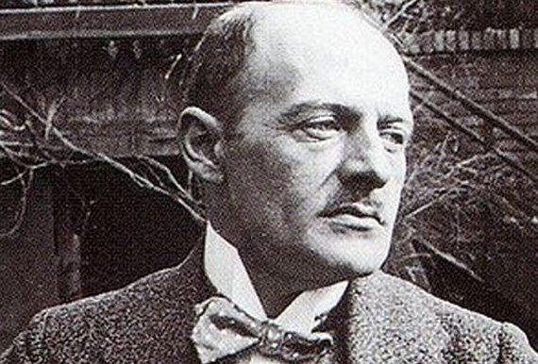
1906 yilda Scheler Myunxen universitetida xususiy yordamchi professor bo'lgan. 1907-1910 yillarda Myunxen va Göttingen fenomenologlari bilan faol hamkorlik qildi. 1910 yil may oyida universitetning noloyiq o'qituvchisining xatti-harakati tufayli janjal tufayli, Sheler dotsent lavozimidan mahrum bo'ldi va tashrif buyuradigan o'qituvchiga aylandi. 1910-1911 yillarda Gyottingenga ko'chib o'tdi va Gusserl tomonidan asos solingan "Gettingen falsafiy jamiyati" da hamkorlik qildi. 1912- yil "Psixopatologiya jurnali" 1911 yilda tanlangan risolalar va maqolalar to'plamida "Xulq-atvor tarkibidagi xafagarchilik" nomi ostida kengaytirilgan shaklda bosilgan "Xafa qilish va axloqiy baho to'g'risida" asarini nashr etdi. 1913-1928 yillarda A. Pfender, M.Geyjer va A. Raynax bilan birgalikda u falsafa va fenomenologik tadqiqotlar bo'yicha "Yilnoma" ni nashr etdi. 1915 yilda Scheler "Urush dahosi va Germaniya urushi" asarini nashr etdi. 1916 yilda "Axloqda rasmiyatchilik" ning ikkinchi qismi, "Urush va qayta tug'ilish" va "Ordo amoris" asarlari nashr etildi. 1917 yilda "Nemislar nafratining sabablari" risolasi. 1919 yilda Scheler Köln universiteti Ijtimoiy fanlar instituti direktorlaridan biri bo'ldi. 1919-1928 yillarda Scheler ushbu universitetda professor bo'lgan. 1920 yilda u Mariya Shea / Scheu bilan uchrashdi (1892-1969), u 1924 yilda turmushga chiqadi va 1928 yil 28 mayda Schelerning vafotidan keyin uning o'g'li Maks Georg tug'iladi. Maks Scheler Works muharriri bo'ladi. 1921 yilda uning "Insonda abadiylik" asarlari to'plami nashr etildi. 1922 yilda "Zamonaviy nemis falsafasi" asari nashr etildi.

Slide 8
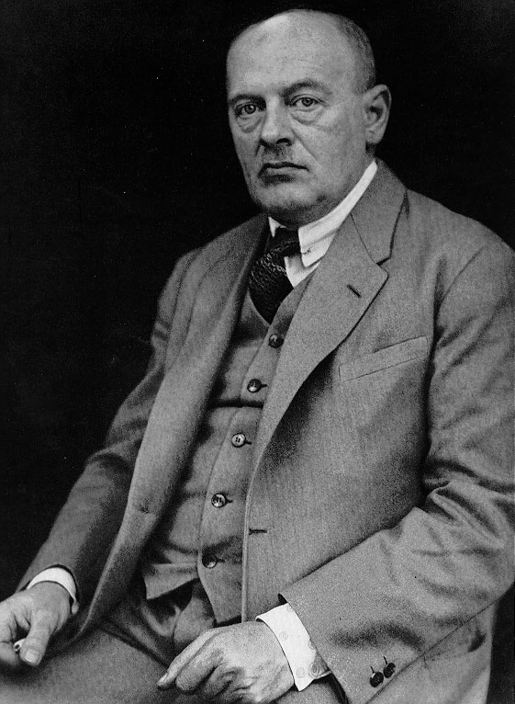
1923-yil "Sotsiologiya va dunyo nazariyasi bo'yicha kompozitsiyalar" nashr etildi. 1924 yilda "Bilimlar sotsiologiyasining muammolari" asari nashr etildi. 1926 yilda "Bilimlar va jamiyat shakllari" kitobi nashr etildi. 1927 yilda Scheler Darmshtadtdagi Donishmandlik maktabida "Odamning maxsus holati" nomli ma'ruzani o'qiydi, so'ngra kosmosdagi odamning mavqei qayta ko'rib chiqiladi. 1928 yilda Scheler Frankfurt universitetida falsafa va sotsiologiya professori lavozimiga taklifnoma oldi va Frankfurtga ko'chib o'tdi. 1928 yil 19 mayda Frankfurtda vafot etdi. U Janubiy qabristonda Kyolnda dafn qilindi.

Slide 9
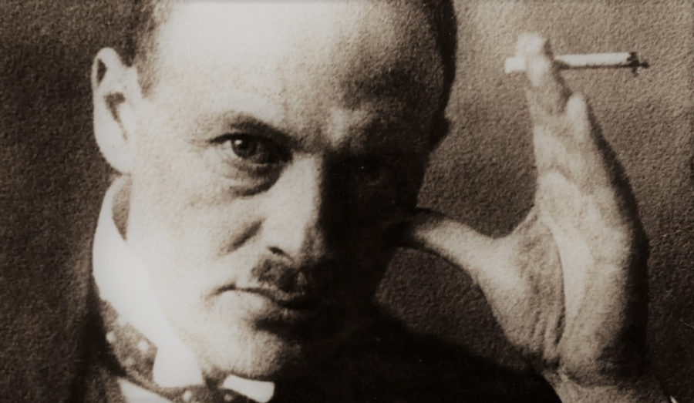
Sheler falsafiy antropologiyaning asosiy vazifasi insonning mohiyatini ochib berish, ya'ni savolga javob berishdir: odam o'zi nima? "Va dinlar va falsafiy, - deb yozgan edi u, - nima ekanligini aniqlashning o'rniga, odam qanday va qaerdan kelib chiqqanligi to'g'risida gapirishga harakat qildi." Shu bilan birga, Scheler bu savolga javob topish qiyinligini aniq bilgan, chunki "odam juda keng, yorqin va rang-barang bo'lib, uning barcha ta'riflari juda tor".
Marhum Sheler falsafasida biz energiya jihatidan mustaqil, kuchli "impuls" va kuchsiz "ruh" dan tashkil topgan hayotning ikkilamchi asoslari haqida so'z yuritamiz. Ma'lumki, Shelerning so'zlariga ko'ra, unda harakat qiluvchi kuchlar oqimi pastdan yuqoriga qarab oqishi xarakterlidir: har bir yuqori shakl mavjudlik pastki shakllarning energiyasiga asoslanadi. "Dahshat va ruh" ning qarama-qarshiligi Scheler ta'limotlarida insonda mavjud bo'lgan ontologik boshlang'ich potentsialga qarama-qarshi bo'lganidek ko'rinadi. "Turtki" tushunchasi noorganik tabiatning tartibsiz kuchlari va "hayot" oqimini, shuningdek, tarixning iqtisodiy, siyosiy va demografik jihatlarini qamrab oladi. "Ruh" tushunchasi shaxsning o'lchamida ham, madaniyat mazmunining kengroq doirasidagi eng yuqori ideal, hissiy jihatdan qimmatli shakllarni anglatadi.
"Xatti-harakatlar markazi," deydi Sheler,
"ruh cheksiz mavjudlik sohasida namoyon bo'ladi,
biz" hayot "ning barcha funktsional markazlaridan tubdan
farq qiluvchi shaxsni kontseptsiya bilan belgilashni istaymiz,
ularni ichki tomondan“ aqliy markazlar "deb atashadi.

Slide 10
E`tiboringiz uchun rahmat
😊

